Slide 1
UML диаграммы классов на примере PlantUML и Mermaid
Автор: Солопий А. В.
Аспирант КНИТУ-КАИ

Slide 2
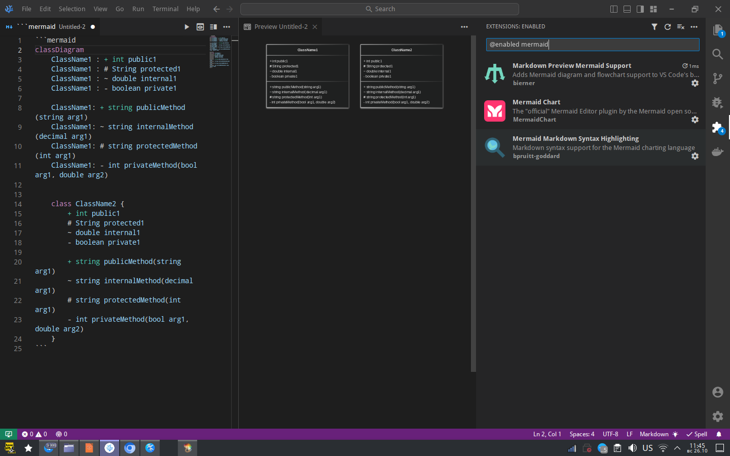
Visual Studio Code. Плагин PlantUML
Требуется установка:
Markdown Preview Mermaid
Mermaid Chart
Mermaid Syntax Highlighting

Slide 3
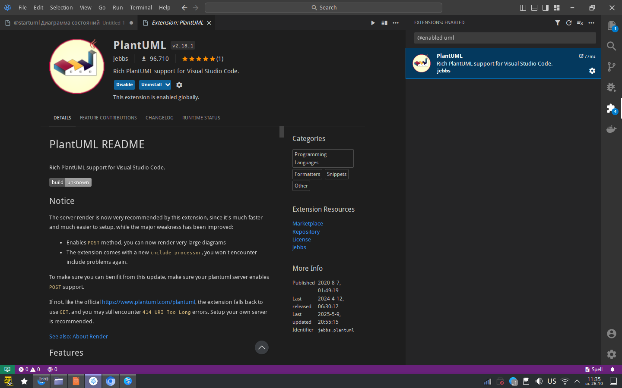
Visual Studio Code. Mermaid. Плагин Markdown
Требуется установка в системе:
Java
GraphViz

Slide 4
Диаграммы классов

Slide 5
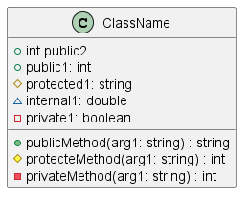
Диаграмма классов. Объявление. PlantUML
@startuml
'определение класса
class ClassName
{
+ int public2
'публичное свойство (поле, атрибут)
+ public1: int
'защищённое свойство (видимость наследникам)
# protected1: string
'внутреннее свойство (видимость уровня модуля)
~ internal1: double
'приватное свойство (видимость уровня модуля)
- private1: boolean
'пуличный метод
+ publicMethod(arg1: string) : string
'защищённый метод
# protecteMethod(arg1: string) : int
'приватный метод
- privateMethod(arg1: string) : int
}
@enduml
''' определение класса
''' class <Name> {}
'''
''' определение поля (1 способ)
''' [+|#|~|-] <Name> : <Type>
'''
''' определение поля (2 способ)
''' [+|#|~|-] <Type> <Name>

Slide 6
Диаграмма классов. Объявление. PlantUML
@startuml
'определение класса
'публичное свойство (поле, атрибут)
ClassName : + int public2
'защищённое свойство (видимость наследникам)
ClassName : # protected1: string
'внутреннее свойство (видимость уровня модуля)
ClassName : ~ internal1: double
'приватное свойство (видимость уровня модуля)
ClassName : - private1: boolean
'пуличный метод
ClassName : + publicMethod(arg1: string) : string
'защищённый метод
ClassName : # protecteMethod(arg1: string) : int
'внутренний метод
ClassName : - internalMethod(arg1: string) : int
'приватный метод
ClassName : - privateMethod(arg1: string) : int
''' определение класса
''' class <Name> {}
'''
''' определение поля (1 способ)
''' [+|#|~|-] <Name> : <Type>
'''
''' определение поля (2 способ)
''' [+|#|~|-] <Type> <Name>
@enduml
''' определение класса
''' class <Name> {}
'''
''' определение поля (1 способ)
''' [+|#|~|-] <Name> : <Type>
'''
''' определение поля (2 способ)
''' [+|#|~|-] <Type> <Name>

Slide 7
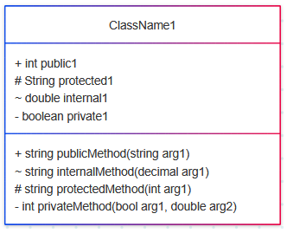
Диаграмма классов. Объявление. Mermaid
---
config:
theme: mc
---
classDiagram
ClassName1 : + int public1
ClassName1 : # String protected1
ClassName1 : ~ double internal1
ClassName1 : - boolean private1
ClassName1: + string publicMethod(string arg1)
ClassName1: ~ string internalMethod(decimal arg1)
ClassName1: # string protectedMethod(int arg1)
ClassName1: - int privateMethod(bool arg1, double arg2)
class ClassName2 {
+ int public1
# String protected1
~ double internal1
- boolean private1
+ string publicMethod(string arg1)
~ string internalMethod(decimal arg1)
# string protectedMethod(int arg1)
- int privateMethod(bool arg1, double arg2)
}
%% определение класса
%% class <Name> {}
%%
%% определение класса
%% <ClassName> : [+|#|~|-] <Type> <Name>
%%
%% определение поля
%% [+|#|~|-] <Type> <Name>
%%
%% определение метода
%% [+|#|~|-] <Type> <Name>()

Slide 8
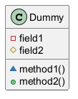
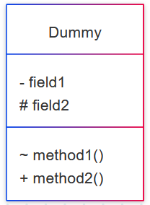
Диаграмма классов. Уровни видимости
Plant UML
Mermaid
To describe the visibility (or encapsulation) of an attribute or method/function that is a part of a class (i.e. a class member), optional notation may be placed before that members' name:
+ Public
- Private
# Protected
~ Package/Internal
Символ | Иконка для поля данных | Иконка для метода | Видимость
- |  |  | private
# |  |  | protected
~ |  |  | package private
+ |  |  | public
---
config:
theme: mc
---
classDiagram
class Dummy {
- field1
# field2
~ method1()
+ method2()
}
@startuml
class Dummy {
-field1
#field2
~method1()
+method2()
}
@enduml

Slide 9
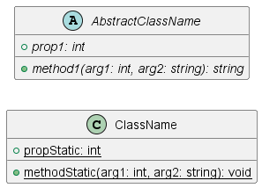
Диаграмма классов. Абстрактные и статические классы. PlantUML
@startuml
left to right direction
'определение класса
class ClassName
{
'публичное статическое свойство (поле, атрибут)
{static} + propStatic: int
'публичный статический метод
{static} + methodStatic(arg1: int, arg2: string): void
}
'определение класса
abstract class AbstractClassName
{
'публичное абстрактное свойство (поле, атрибут)
{abstract} + prop1: int
'публичный абстрактный метод
{abstract} + method1(arg1: int, arg2: string): string
}
@enduml
''' определение абстрактного класса
''' abstract class <Name> {}
'''
''' определение статического поля
''' {static} [+|#|~|-] <Name> : <Type>
'''
''' определение абстрактного поля
''' {abstract} [+|#|~|-] <Name> : <Type>

Slide 10
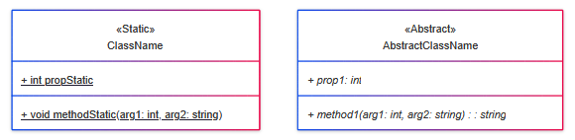
Диаграмма классов. Абстрактные и статические классы. Mermaid
---
config:
theme: mc
---
classDiagram
%% определение класса и статические элементы
class ClassName {
%% публичное статическое свойство (поле, атрибут)
+ int propStatic$
%% публичный статический метод
+ void methodStatic(arg1: int, arg2: string)$
}
%% определение абстрактного класса
class AbstractClassName {
<<Abstract>>
%% публичное абстрактное свойство (поле, атрибут)
+ prop1: int*
%% публичный абстрактный метод
+ method1(arg1: int, arg2: string): string*
}
note you can also include additional classifiers to a method definition by adding the following notation to the end of the method, i.e.: after the () or after the return type:
* Abstract e.g.: someAbstractMethod()* or someAbstractMethod() int*
$ Static e.g.: someStaticMethod()$ or someStaticMethod() String$
note you can also include additional classifiers to a field definition by adding the following notation to the very end:
$ Static e.g.: String someField$

Slide 11
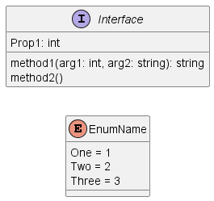
Диаграмма классов. Интерфейсы и перечисления. PlantUML
@startuml
left to right direction
'определение перечисления
enum EnumName
{
One = 1
Two = 2
Three = 3
}
'определение интерфейса
interface Interface
{
'свойство (поле, атрибут)
Prop1: int
'публичный абстрактный метод
method1(arg1: int, arg2: string): string
method2()
}
@enduml
''' определение перечисления
''' enums <Name> {}
'''
''' определение интерфейса
''' interface <Name> {}
'''

Slide 12
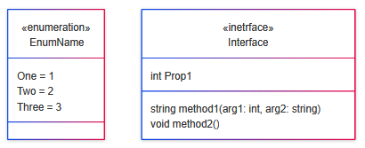
Диаграмма классов. Интерфейсы и перечисления. Mermaid
---
config:
theme: mc
---
classDiagram
class EnumName {
<<enumeration>>
One = 1
Two = 2
Three = 3
}
class Interface {
<<inetrface>>
%%свойство (поле, атрибут)
int Prop1
%%публичный абстрактный метод
string method1(arg1: int, arg2: string)
void method2()
}
%% определение перечисления
%% class <Name> {
%% <<enumeration>>
%% }
%%
%% определение интерфейса
%% class <Name> {
%% <<inetrface>>
%% }
%%

Slide 13
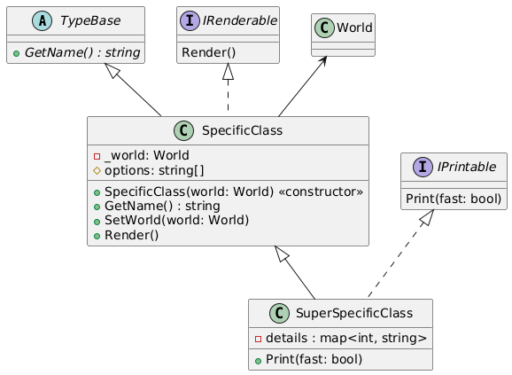
Диаграмма классов. Наследование и реализация интерфейса. PlantUML
@startuml
'left to right direction
'определение абстрактного класса
abstract class TypeBase
{
+ {abstract} GetName() : string
}
'определение интерфейса
interface IRenderable
{
Render()
}
'определение интерфейса
interface IPrintable
{
Print(fast: bool)
}
class World
{
}
class SpecificClass
{
- _world: World
# options: string[]
+ SpecificClass(world: World) <<constructor>>
+ GetName() : string
+ SetWorld(world: World)
+ Render()
}
class SuperSpecificClass
{
- details : map<int, string>
+ Print(fast: bool)
}
TypeBase <|-- SpecificClass
IRenderable <|.. SpecificClass
World <-- SpecificClass
SpecificClass <|-- SuperSpecificClass
IPrintable <|.. SuperSpecificClass
@enduml

Slide 14
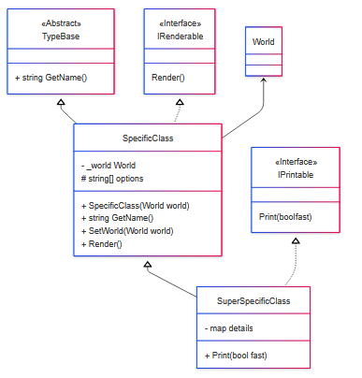
Диаграмма классов. Наследование и реализация интерфейса. Mermaid
---
config:
theme: mc
---
classDiagram
class TypeBase {
<<Abstract>>
+ string GetName()
}
class IRenderable {
<<Interface>>
Render()
}
class IPrintable {
<<Interface>>
Print(boolfast)
}
class World
class SpecificClass {
- _world World
# string[] options
+ SpecificClass(World world)
+ string GetName()
+ SetWorld(World world)
+ Render()
}
class SuperSpecificClass {
- map<int, string> details
+ Print(bool fast)
}
TypeBase <|-- SpecificClass
IRenderable <|.. SpecificClass
World <-- SpecificClass
SpecificClass <|-- SuperSpecificClass
IPrintable <|.. SuperSpecificClass

Slide 15
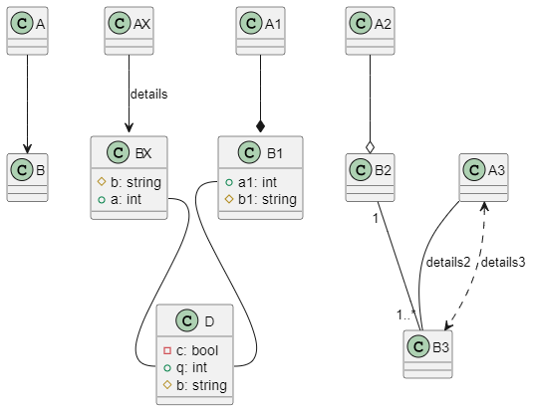
Диаграмма классов. Связи. PlantUML
@startuml
class A
class B
class AX
class BX {
# b: string
+ a: int
}
class A1
class B1 {
+ a1: int
# b1: string
}
class A2
class B2
class A3
class B3
class D {
- c: bool
+ q: int
# b: string
}
' ассоциация
A --> B
' ассоциация c деталями
AX --> BX : details
' композиция
A1 --* B1
' агрегация
A2 --o B2
' связь
A3 -- B3 : details2
' связь cо стрелками
A3 <..> B3 : details3
' связь c размерностями
B2 "1" -- "1..*" B3
' связь c полями
BX::a -- D::q
B1::a1 -- D::q
@enduml

Slide 16
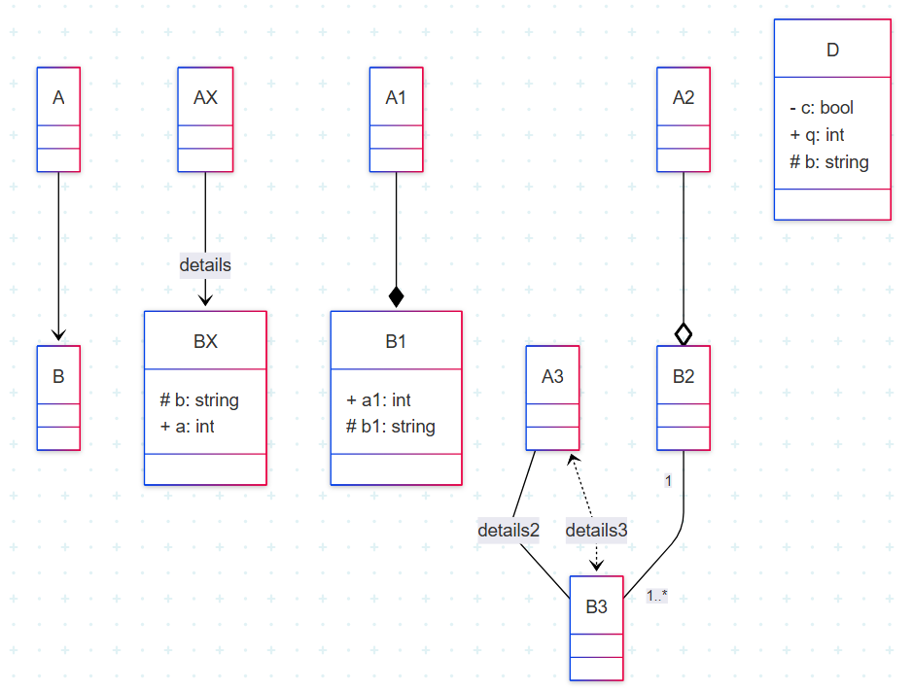
Диаграмма классов. Связи. Mermaid
classDiagram
class A
class B
class AX
class BX {
# b: string
+ a: int
}
class A1
class B1 {
+ a1: int
# b1: string
}
class A2
class B2
class A3
class B3
class D {
- c: bool
+ q: int
# b: string
}
%% ассоциация
A --> B
%% ассоциация c деталями
AX --> BX : details
%% композиция
A1 --* B1
%% агрегация
A2 --o B2
%% связь
A3 -- B3 : details2
%% связь cо стрелками
A3 <..> B3 : details3
%% связь c размерностями
B2 "1" -- "1..*" B3

Slide 17


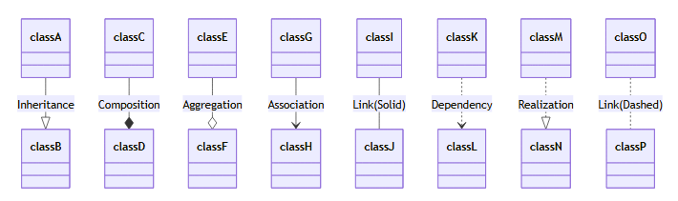
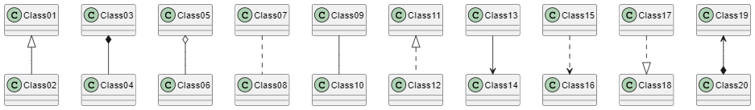
Диаграмма классов. Типы связей
Plant UML
Mermaid
Тип | Символ
Расширение | <|--
Реализация | <|..
Композиция | *--
Агрегация | o--
Зависимость | -->
Зависимость | ..>
Type | Description
<| | Наследование
\* | Композиция
o | Агрегация
> | Ассоциация
< | Ассоциация
|> | Реализация
Тип линии | Описание
-- | Сплошная
.. | Точки
К любой стороне (или сразу к обоим сторонам) линии, соединяющей два элемента, можно добавить разные наконечники:
< - рисует заостренный наконечник стрелочки
<| или ^ - рисует наконечник стрелочки в виде треугольника
* - рисует наконечник стрелочки в виде сплошного ромба
o - рисует наконечник стрелочки в виде полого ромба
# - рисует наконечник стрелочки в виде полого квадратика
x - рисует наконечник стрелочки в виде крестика
} - рисует наконечник стрелочки в виде обратного треугольника
+ - рисует наконечник стрелочки в виде кружочка с крестиком внутри
classDiagram
classA --|> classB : Inheritance
classC --* classD : Composition
classE --o classF : Aggregation
classG --> classH : Association
classI -- classJ : Link(Solid)
classK ..> classL : Dependency
classM ..|> classN : Realization
classO .. classP : Link(Dashed)
есть два типа линий:
-- - рисует сплошную линию
.. - рисует штриховую линию
@startuml
class foo
bar ()- foo
@enduml
classDiagram
bar ()-- foo

Slide 18
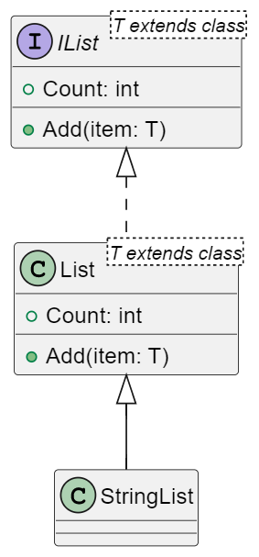
Диаграмма классов. Дженерики. PlantUML
@startuml
interface IList<T extends class> {
+ Count: int
+ Add(item: T)
}
class List<T extends class> {
+ Count: int
+ Add(item: T)
}
class StringList {
}
IList <|.. List
List <|-- StringList
@enduml

Slide 19
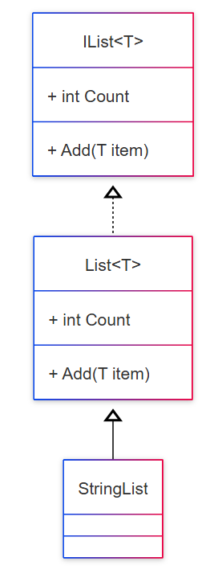
Диаграмма классов. Дженерики. Mermaid
classDiagram
direction TB
class IList~T~ {
+ int Count
+ Add(T item)
}
class List~T~ {
+ int Count
+ Add(T item)
}
class StringList {
+ GenericMethod~G~(G arg)
}
IList <|.. List
List <|-- StringList

Slide 20
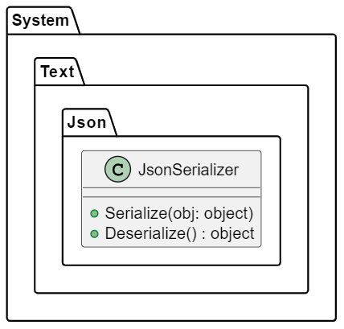
Диаграмма классов. Пространства имён. PlantUML
@startuml
set namespaceSeparator ::
class System::Text::Json::JsonSerializer {
+ Serialize(obj: object)
+ Deserialize() : object
}
@enduml
@startuml
namespace System {
namespace Text {
namespace Json {
class System::Text::Json::JsonSerializer {
+ Serialize(obj: object)
+ Deserialize() : object
}
}
}
}
@enduml

Slide 21
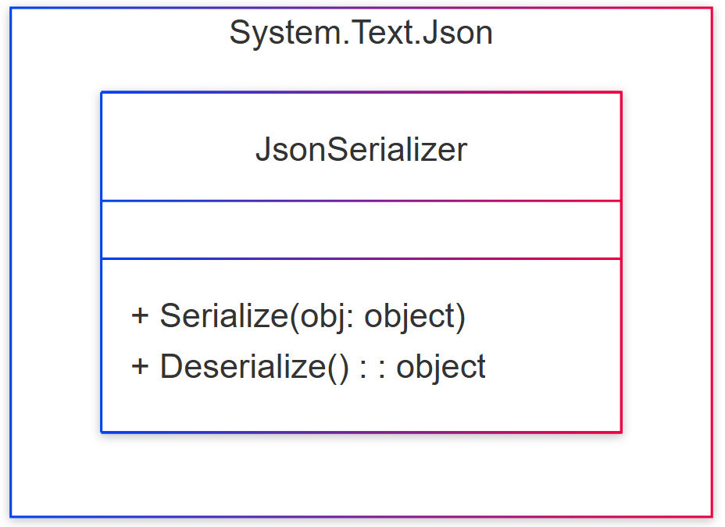
Диаграмма классов. Пространства имён. Mermaid
classDiagram
namespace System.Text.Json {
class JsonSerializer {
+ Serialize(obj: object)
+ Deserialize() : object
}
}

Slide 22
Диаграммы состояний

Slide 23
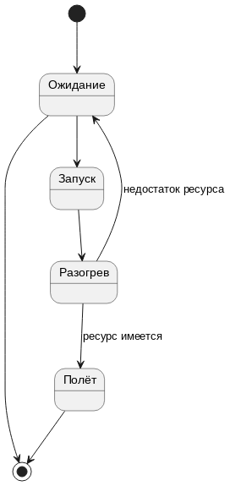
Диаграмма состояний. PlantUML
@startuml
[*] --> Ожидание
Ожидание --> [*]
Ожидание --> Запуск
Запуск --> Разогрев
Разогрев --> Ожидание : недостаток ресурса
Разогрев --> Полёт : ресурс имеется
Полёт --> [*]
@enduml

Slide 24
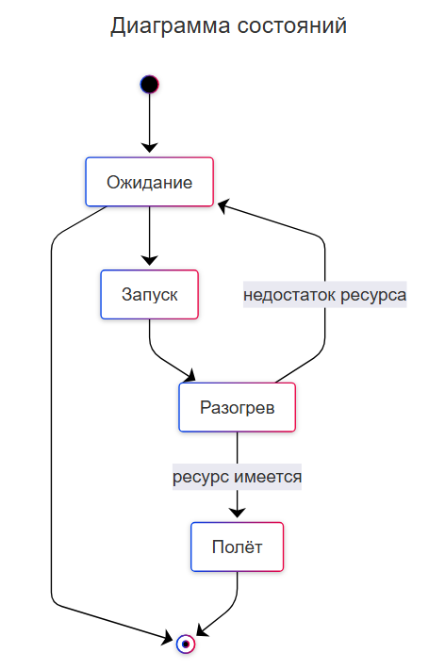

Диаграмма состояний. Mermaid
stateDiagram-v2
[*] --> Ожидание
Ожидание --> [*]
Ожидание --> Запуск
Запуск --> Разогрев
Разогрев --> Ожидание : недостаток ресурса
Разогрев --> Полёт : ресурс имеется
Полёт --> [*]
stateDiagram-v2
state "This is a state description" as s2

Slide 25
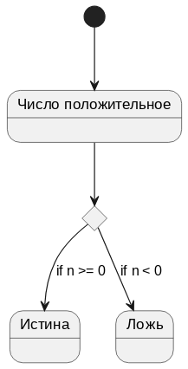
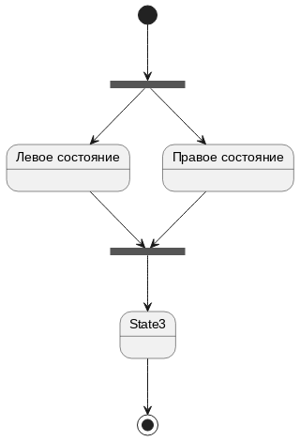
Диаграмма состояний. Ветвления и форки. PlantUML.
@startuml Диаграмма состояний
state if_state <<choice>>
state "Число положительное" as IsPositive
state "Истина" as True
state "Ложь" as False
[*] --> IsPositive
IsPositive --> if_state
if_state --> False: if n < 0
if_state --> True : if n >= 0
@enduml
@startuml Диаграмма состояний
state "Левое состояние" as State1
state "Правое состояние" as State2
state fork_state <<fork>>
state join_state <<join>>
[*] --> fork_state
fork_state --> State1
fork_state --> State2
State1 --> join_state
State2 --> join_state
join_state --> State3
State3 --> [*]
@enduml

Slide 26
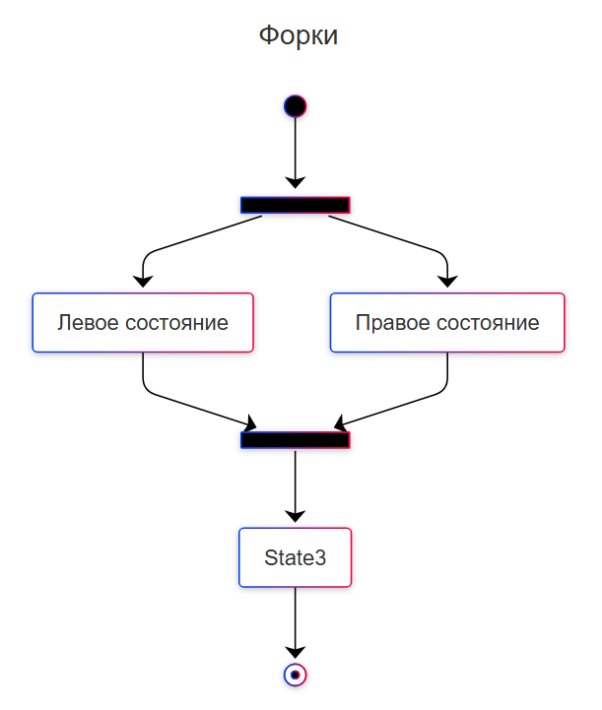
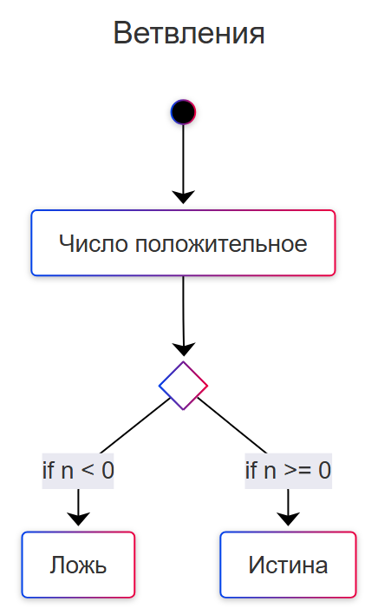
Диаграмма состояний. Ветвления и Форки. Mermaid
stateDiagram-v2
state if_state <<choice>>
state "Число положительное" as IsPositive
state "Истина" as True
state "Ложь" as False
[*] --> IsPositive
IsPositive --> if_state
if_state --> False: if n < 0
if_state --> True : if n >= 0
stateDiagram-v2
state "Левое состояние" as State1
state "Правое состояние" as State2
state fork_state <<fork>>
state join_state <<join>>
[*] --> fork_state
fork_state --> State1
fork_state --> State2
State1 --> join_state
State2 --> join_state
join_state --> State3
State3 --> [*]

Slide 27
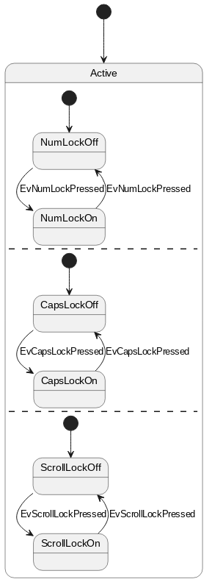
Диаграмма состояний. Конкурентность. PlantUML
@startuml Диаграмма состояний
[*] --> Active
state Active {
[*] --> NumLockOff
NumLockOff --> NumLockOn : EvNumLockPressed
NumLockOn --> NumLockOff : EvNumLockPressed
--
[*] --> CapsLockOff
CapsLockOff --> CapsLockOn : EvCapsLockPressed
CapsLockOn --> CapsLockOff : EvCapsLockPressed
--
[*] --> ScrollLockOff
ScrollLockOff --> ScrollLockOn : EvScrollLockPressed
ScrollLockOn --> ScrollLockOff : EvScrollLockPressed
}
@enduml

Slide 28
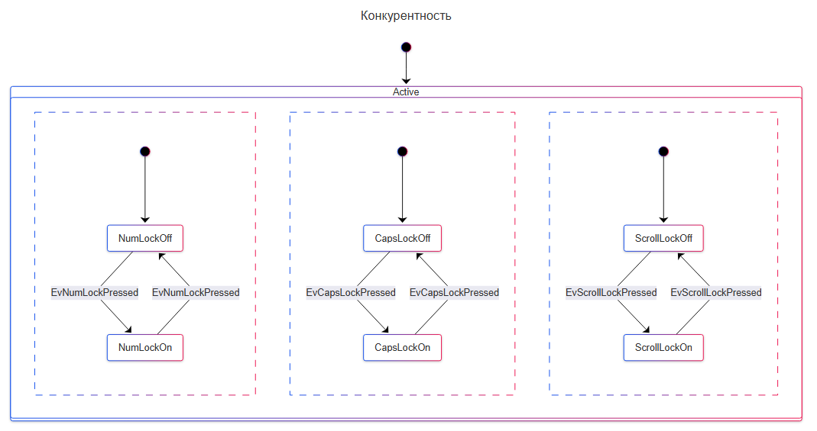
Диаграмма состояний. Конкурентность. Mermaid
stateDiagram-v2
[*] --> Active
state Active {
[*] --> NumLockOff
NumLockOff --> NumLockOn : EvNumLockPressed
NumLockOn --> NumLockOff : EvNumLockPressed
--
[*] --> CapsLockOff
CapsLockOff --> CapsLockOn : EvCapsLockPressed
CapsLockOn --> CapsLockOff : EvCapsLockPressed
--
[*] --> ScrollLockOff
ScrollLockOff --> ScrollLockOn : EvScrollLockPressed
ScrollLockOn --> ScrollLockOff : EvScrollLockPressed
}

Slide 29
Диаграммы активности

Slide 30
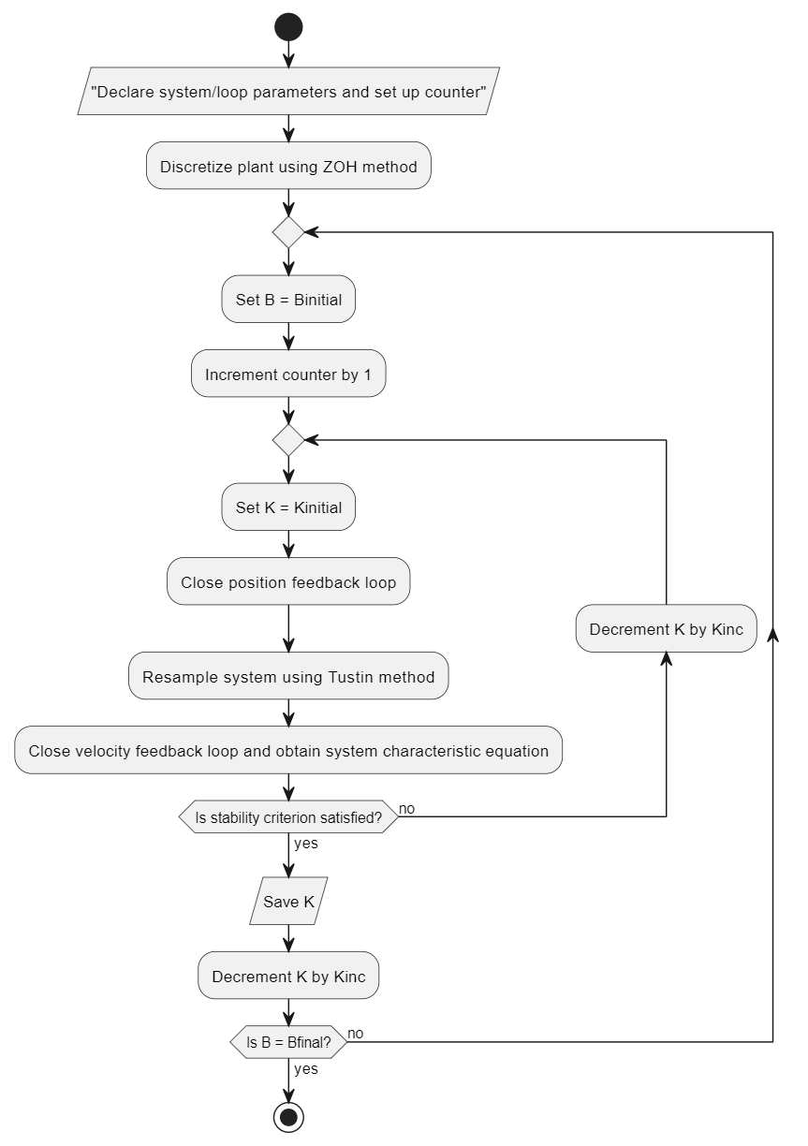
Диаграмма активности. PlantUML
@startuml
start
:Declare system/loop parameters and set up counter/
:Discretize plant using ZOH method;
repeat
:Set B = Binitial;
:Increment counter by 1;
repeat
:Set K = Kinitial;
:Close position feedback loop;
:Resample system using Tustin method;
:Close velocity feedback loop and obtain system characteristic equation;
backward :Decrement K by Kinc;
repeat while (Is stability criterion satisfied?) is (no) not (yes)
:Save K/
:Decrement K by Kinc;
repeat while (Is B = Bfinal?) is (no) not (yes)
stop
@enduml

Slide 31
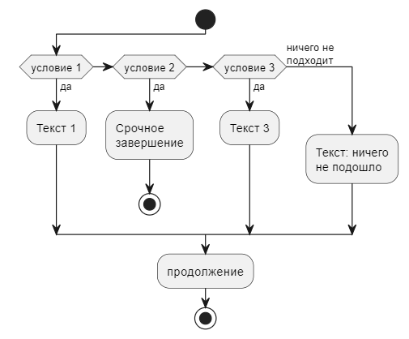
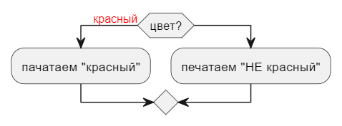
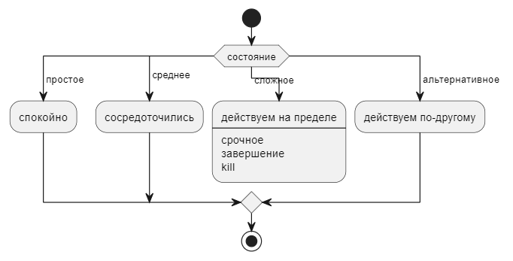
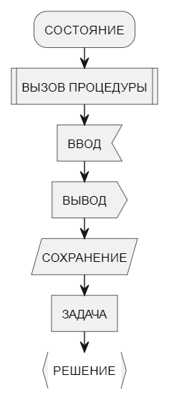
Диаграмма активности. Блоки. PlantUML
Блоки
Условия. Простые
Условия. Множественные
@startuml
:СОСТОЯНИЕ;
:ВЫЗОВ ПРОЦЕДУРЫ|
:ВВОД<
:ВЫВОД>
:СОХРАНЕНИЕ/
:ЗАДАЧА]
:РЕШЕНИЕ}
@enduml
@startuml
if (цвет?) is (<color:red>красный) then
:пачатаем "красный";
else
:печатаем "НЕ красный";
endif
@enduml
@startuml
start
switch ( состояние )
case ( простое )
:спокойно;
case ( среднее )
:сосредоточились;
case ( сложное )
:действуем на пределе
----
срочное
завершение
kill;
kill
case ( альтернативное )
:действуем по-другому;
endswitch
stop
@enduml
; - STATE, СОСТОЯНИЕ
| - CALL, ВЫЗОВ ПРОЦЕДУРЫ
< - INPUT, ВВОД
> - OUTPUT, ВЫВОД
/ - SAVE, СОХРАНЕНИЕ
] - TASK, ЗАДАЧА
} - DECISION, РЕШЕНИЕ
@startuml
start
if (условие 1) then (да)
:Текст 1;
elseif (условие 2) then (да)
:Срочное\nзавершение;
stop
elseif (условие 3) then (да)
:Текст 3;
else (ничего не\nподходит)
:Текст: ничего\nне подошло;
endif
:продолжение;
stop
@enduml

Slide 32
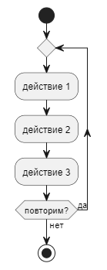
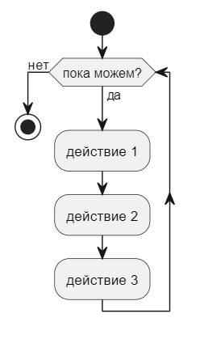
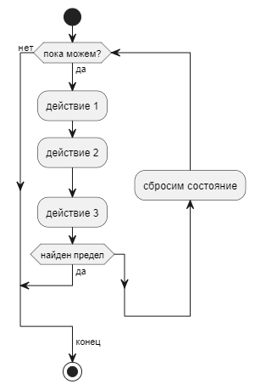
Диаграмма активности. Циклы. PlantUML
С постусловием
С предусловием
Досрочный выход
@startuml
start
while (пока можем?) is (да)
:действие 1;
:действие 2;
:действие 3;
if (найден предел) then (да)
break
endif
backward :сбросим состояние;
endwhile (нет)
->конец;
stop
@enduml
@startuml
start
repeat
:действие 1;
:действие 2;
:действие 3;
repeat while (повторим?) is (да) not (нет)
stop
@enduml
@startuml
start
while (пока можем?) is (да)
:действие 1;
:действие 2;
:действие 3;
endwhile (нет)
stop
@enduml

Slide 33
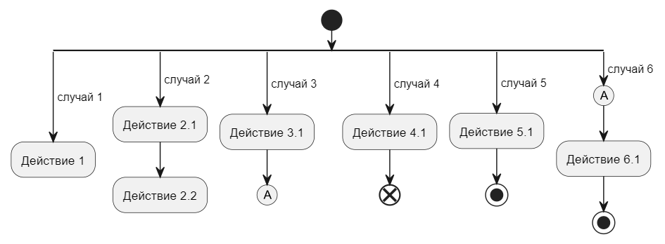
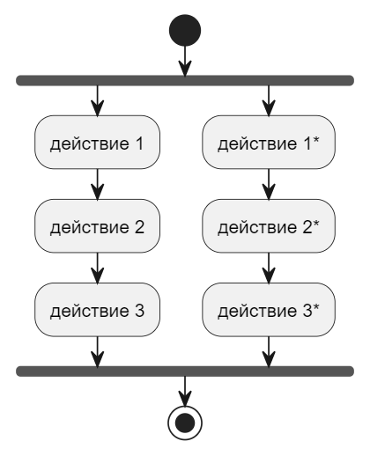
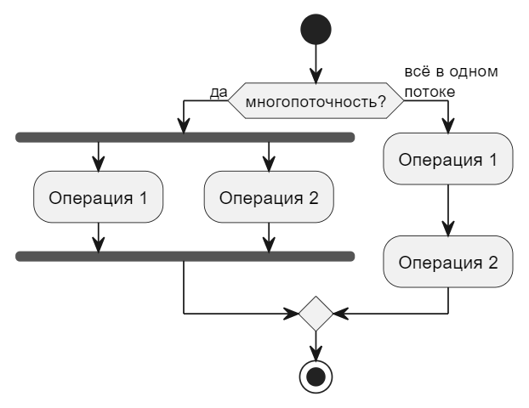
Диаграмма активности. Форки. PlantUML
Форки (параллелизм)
Разделение
@startuml
start
fork
:действие 1;
:действие 2;
:действие 3;
fork again
:действие 1*;
:действие 2*;
:действие 3*;
end fork
stop
@enduml
@startuml
start
split
->случай 1;
:Действие 1;
kill
split again
->случай 2;
:Действие 2.1;
:Действие 2.2;
detach
split again
->случай 3;
:Действие 3.1;
(A)
detach
split again
->случай 4;
:Действие 4.1;
end
split again
->случай 5;
:Действие 5.1;
stop
split again
->случай 6;
(A)
:Действие 6.1;
stop
end split
@enduml
Однопоток/многопоток
@startuml
start
if (многопоточность?) then (да)
fork
:Операция 1;
fork again
:Операция 2;
end fork
else (всё в одном\nпотоке)
:Операция 1;
:Операция 2;
endif
stop
@enduml

Slide 34
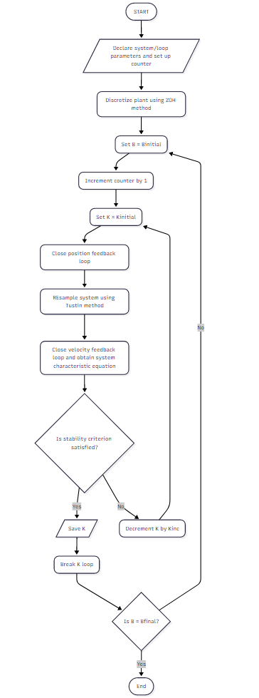
Диаграмма активности. Mermaid
---
config:
layout: dagre
---
flowchart TB
S1(["START"]) --> DE[/"Declare system/loop parameters and set up counter"/]
DE --> DI("Discretize plant using ZOH method")
DI --> SB("Set B = Binitial")
SB --> IC("Increment counter by 1")
IC --> SK("Set K = Kinitial")
SK --> CP("Close position feedback loop")
CP --> RS("Resample system using Tustin method")
RS --> CV("Close velocity feedback loop and obtain system characteristic equation")
CV --> IFS{"Is stability criterion satisfied?"}
IFS -- Yes --> SVK[/"Save K"/]
IFS -- No --> DK("Decrement K by Kinc")
SVK --> BKL("Break K loop")
DK --> SK
BKL --> IBB{"Is B = Bfinal?"}
IBB -- No --> SB
IBB -- Yes --> End(["End"])

Slide 35
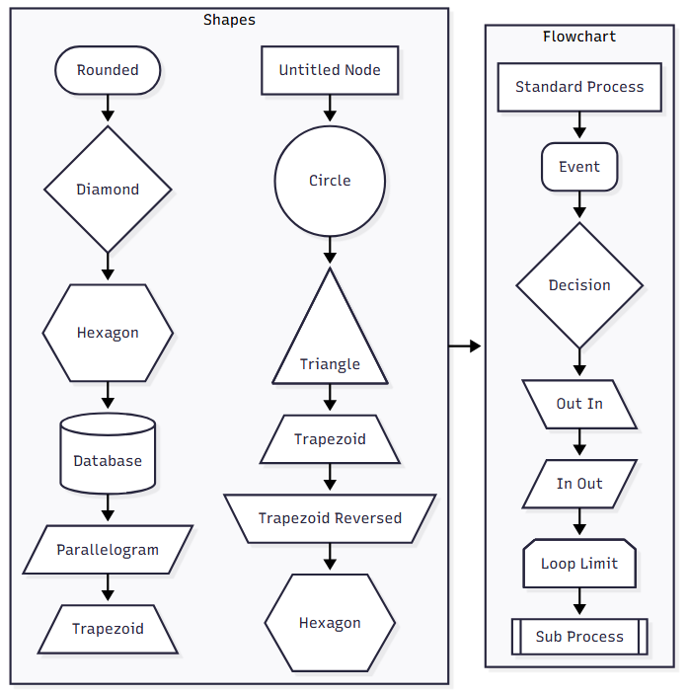
Диаграмма активности. Блоки. Mermaid
---
config:
layout: elk
---
flowchart LR
subgraph s1["Shapes"]
direction TB
n9["Untitled Node"]
n8(("Circle"))
n10["Triangle"]
n11["Trapezoid"]
n12["Trapezoid Reversed"]
n13["Hexagon"]
n14(["Rounded"])
n15{"Diamond"}
n16{{"Hexagon"}}
n17[("Database")]
n18[/"Parallelogram"/]
n19[/"Trapezoid"\]
end
subgraph s2["Flowchart"]
direction TB
n1["Standard Process"]
n2["Event"]
n3["Decision"]
n4["Out In"]
n5["In Out"]
n6["Loop Limit"]
n7["Sub Process"]
end
n9 --> n8
n8 --> n10
n10 --> n11
n11 --> n12
n12 --> n13
n14 --> n15
n15 --> n16
n16 --> n17
n17 --> n18
n18 --> n19
n1 --> n2
n2 --> n3
n3 --> n4
n4 --> n5
n5 --> n6
n6 --> n7
s1 --> s2
n10@{ shape: tri}
n11@{ shape: trap-b}
n12@{ shape: trap-t}
n13@{ shape: hex}
n1@{ shape: proc}
n2@{ shape: event}
n3@{ shape: decision}
n4@{ shape: out-in}
n5@{ shape: in-out}
n6@{ shape: loop-limit}
n7@{ shape: subproc}

Slide 36
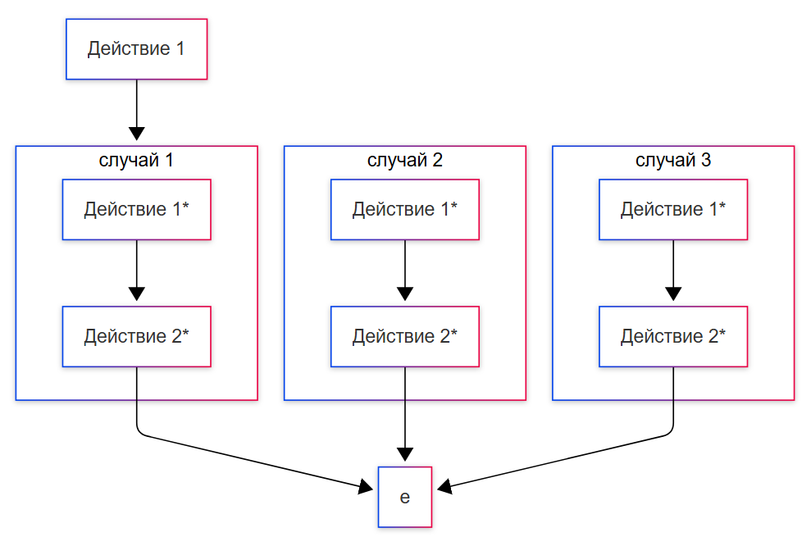
Диаграмма активности. Разделы. Mermaid
flowchart TB
a1[Действие 1]-->s1
subgraph s1[случай 1]
a1*[Действие 1*]-->a2*
a2*[Действие 2*]
end
subgraph случай 2
a1+[Действие 1*]-->a2+
a2+[Действие 2*]
end
subgraph случай 3
a1-[Действие 1*]-->a2-
a2-[Действие 2*]
end
a2* --> e
a2+ --> e
a2- --> e

Slide 37
Диаграммы компонентов

Slide 38
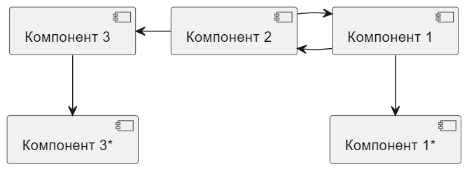
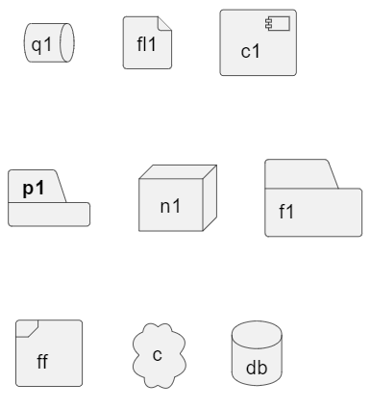
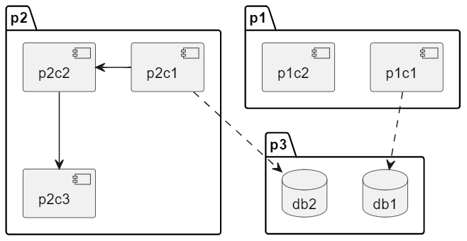
Диаграмма компонентов. PlantUML
Форки (параллелизм)
Виды блоков
Пакеты (группы)
@startuml
[Компонент 1] -left-> [Компонент 2]
[Компонент 2] -left-> [Компонент 3]
[Компонент 2] -right-> [Компонент 1]
[Компонент 3] -down-> [Компонент 3*]
[Компонент 1] -down-> [Компонент 1*]
@enduml
@startuml
queue q1
file fl1
component c1
package p1
node n1
folder f1
frame ff
cloud c
database db
@enduml
@startuml
package p1 {
component p1c1
component p1c2
}
package p2 {
component p2c1
component p2c2
component p2c3
p2c1 -right-> p2c2
p2c2 -down-> p2c3
}
package p3 {
database db1
database db2
}
p1c1 ..> db1
p2c1 ..> db2
@enduml

Slide 39
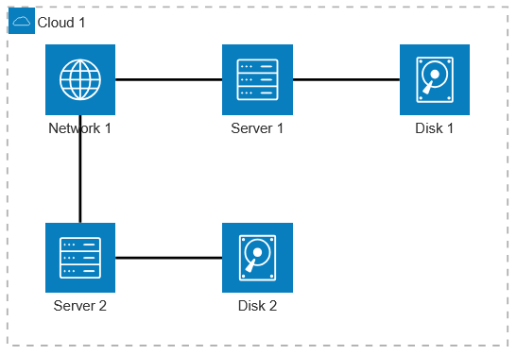
Диаграмма компонентов.Mermaid
В Mermaid используется подтип Архитектурная диаграмма, имеются ограничения
architecture-beta
group cloud1(cloud)[Cloud 1]
service server1(server)[Server 1] in cloud1
service server2(server)[Server 2] in cloud1
service disk2(disk)[Disk 2] in cloud1
service disk1(disk)[Disk 1] in cloud1
service net1(internet)[Network 1] in cloud1
disk1:L -- R:server1
disk2:L -- R:server2
server1:L -- R:net1
net1:B -- T:server2
Синтаксис:
service {service id}({icon name})[{title}] (in {parent id})?

Slide 40
Диаграммы развёртывания

Slide 41
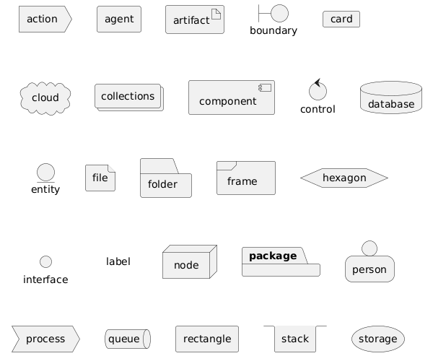
Диаграмма развёртывания. Элементы. PlantUML
@startuml
action action
agent agent
artifact artifact
boundary boundary
card card
cloud cloud
collections collections
component component
control control
database database
entity entity
file file
folder folder
frame frame
hexagon hexagon
interface interface
label label
node node
package package
person person
process process
queue queue
rectangle rectangle
stack stack
storage storage
@enduml

Slide 42
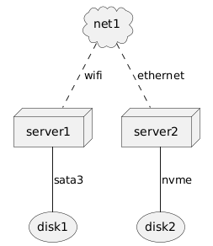
Диаграмма развёртывания. Связи. PlantUML
@startuml
node server1
node server2
storage disk1
storage disk2
cloud net1
server1 -- disk1 : sata3
server2 -- disk2 : nvme
net1 .. server1 : wifi
net1 .. server2 : ethernet
@enduml

Slide 43
Диаграммы последовательности

Slide 44
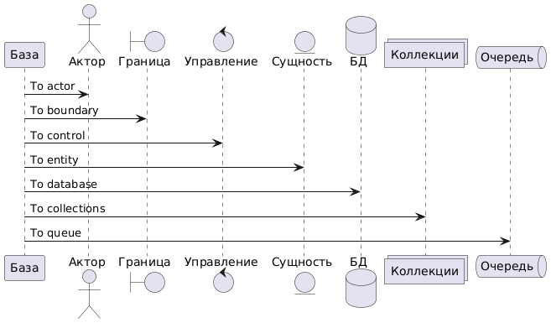
Диаграмма последовательности. Элементы. PlantUML
@startuml
participant База as Foo
actor Актор as Foo1
boundary Граница as Foo2
control Управление as Foo3
entity Сущность as Foo4
database БД as Foo5
collections Коллекции as Foo6
queue Очередь as Foo7
Foo -> Foo1 : To actor
Foo -> Foo2 : To boundary
Foo -> Foo3 : To control
Foo -> Foo4 : To entity
Foo -> Foo5 : To database
Foo -> Foo6 : To collections
Foo -> Foo7: To queue
@enduml

Slide 45
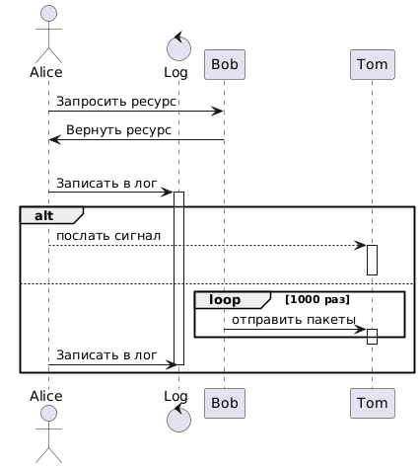
Диаграмма последовательности. Альтернативы и время жизни. PlantUML
@startuml
actor Alice
control Log
Alice -> Bob: Запросить ресурс
Bob -> Alice: Вернуть ресурс
group My own label [My own label 2]
Alice -> Log : Записать в лог
activate Log
alt
Alice --> Tom : послать сигнал
activate Tom
deactivate Tom
else
loop 1000 раз
Bob -> Tom: отправить пакеты
activate Tom
end
deactivate Tom
Alice -> Log : Записать в лог
deactivate Log
end
@enduml

Slide 46

Диаграмма последовательности. Альтернативы и время жизни. Mermaid
sequenceDiagram
actor Alice
participant Log
Alice->>Bob: Запросить ресурс
Bob->>Alice: Вернуть ресурс
Alice->>Log : Записать в лог
activate Log
alt
Alice->>Tom : послать сигнал
activate Tom
deactivate Tom
else
loop 1000 раз
Bob->>Tom: отправить пакеты
activate Tom
end
deactivate Tom
Alice->>Log : Записать в лог
deactivate Log
end

Slide 47
Ссылки
https://plantuml.com/ru/
https://mermaid.js.org/intro/
https://www.mermaidchart.com/play?utm_source=mermaid_live_editor&utm_medium=toggle

